Slide 1
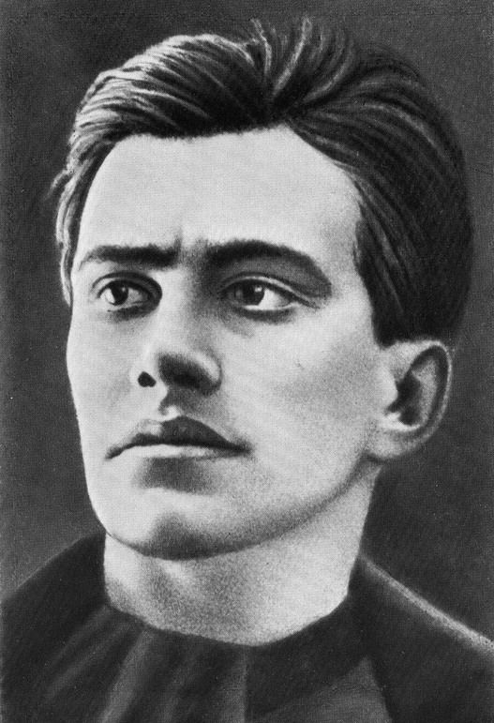
ВЛАДИМИР ВЛАДИМИРОВИЧ МАЯКОВСКИЙ
19 июля 1893— 14 апреля 1930

Slide 2
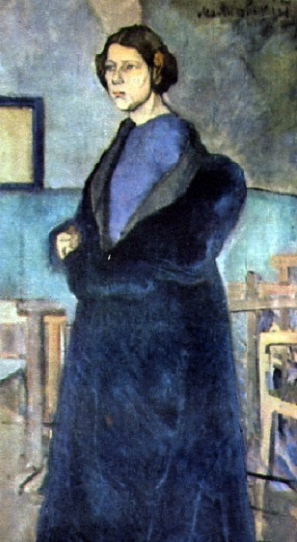
Женщина в синем Работа В. Маяковского. 1912–1913

Slide 3
Портрет
И.И. Морчадзе работы Маяковского, 1908 г.

Slide 4
Прекрасный друг. Мой учитель. Бурлюк сделал меня поэтом.

Slide 5
Я люблю зверье.
Увидишь собачонку -
тут у булочной одна -
сплошная плешь,-
из себя
и то готов достать печенку.
Мне не жалко, дорогая,
ешь!

Slide 6
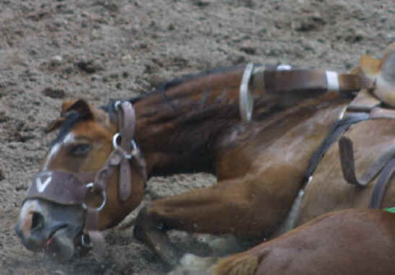
История создания
Однажды В.В. Маяковский стал свидетелем уличного происшествия, нередкого в голодающей Москве 1918 года: обессиленная лошадь упала на обледеневшую мостовую. 9 июня 1918 года в московском издании газеты «Новая жизнь» №8 было напечатано стихотворение В.В. Маяковского «Хорошее отношение к лошадям»

Slide 7
Аллитерация – повторение в стихотворной речи одинаковых согласных звуков, придающее тексту особую звуковую и интонационную выразительность
Морозом выпитые лужи хрустят и хрупки , как хрусталь.

Slide 8
Аллитерация – повторение в стихотворной речи одинаковых согласных звуков, придающее тексту особую звуковую и интонационную выразительность
Только слышно, как в тиши шуршат тихо камыши.

Slide 9
Аллитерация
Звуковой образ улицы.
БиЛи копыТа, ПеЛи буДТо: - ГРиБ. ГРаБь. ГРоБ. ГРуБ. –

Slide 10
Аллитерация Звуковой образ улицы.
… и сраЗу За ЗеваКой Зевака, ШТаны приШеДШие Кузнезким клёШить…

Slide 11
Словарь
Гриб – мерзлые кочки на дороге, мерзлая грязь.
Круп – часть туловища лошади от спины до хвоста.
Кузнецкий мост – одна из центральных улиц в Москве.
Плеща – форма деепричастия, образованная от глагола «плескаться».
Клешить – от слова «клеш»: широкие книзу брюки, употреблено в значении «гулять».
Плоше – форма сравнительной степени, образованная поэтом от прилагательного «плохой».
Стойло – отгороженное в конюшне место для одной лошади и иной скотины

Slide 12
Словарная работа
Гриб – мерзлые кочки на дороге, мерзлая грязь.
Грабь- (глагол)
Гроб –
Груб – (краткое прилагательное)

Slide 13
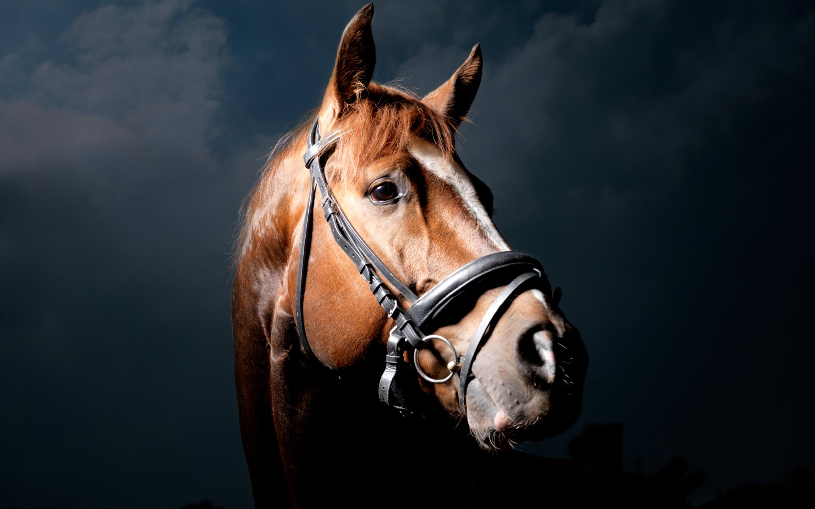

Slide 14
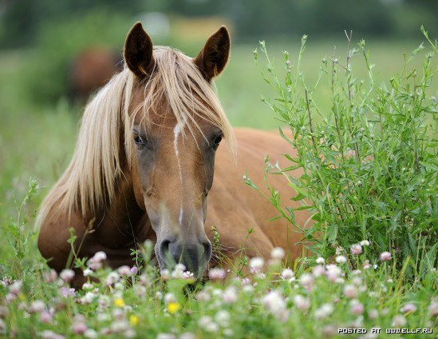

Slide 15
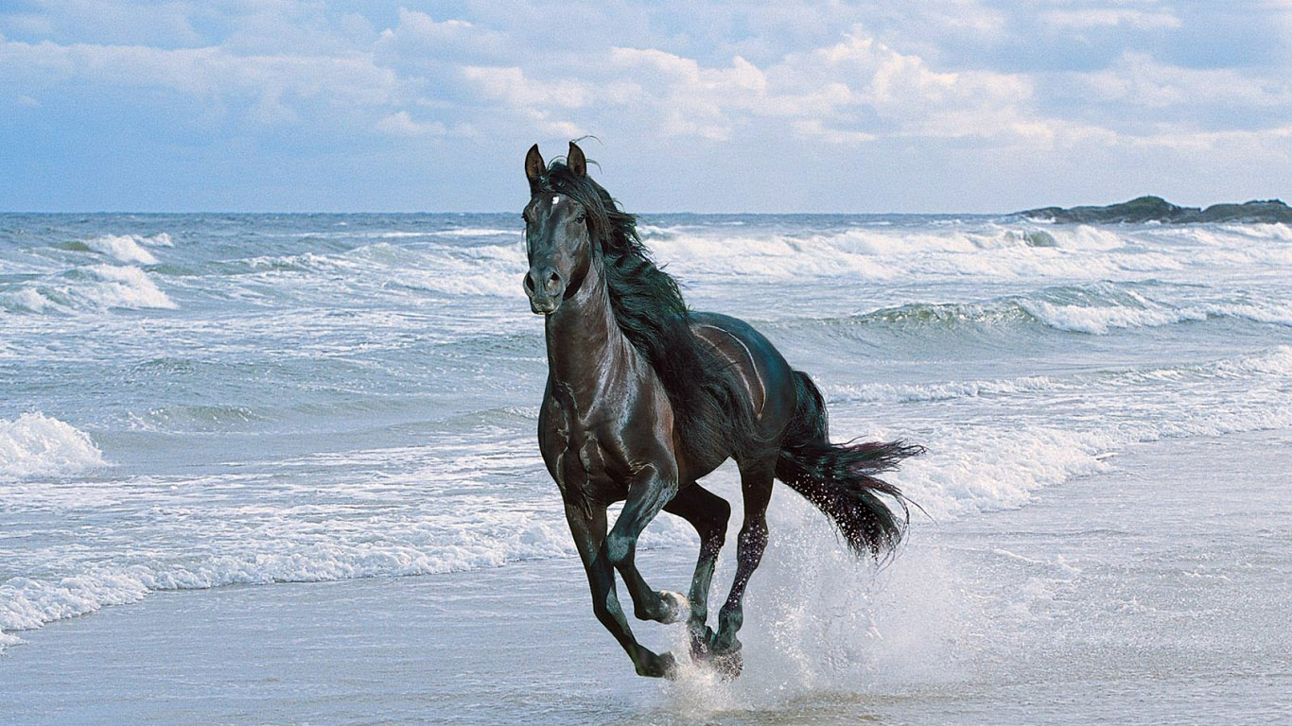

Slide 16
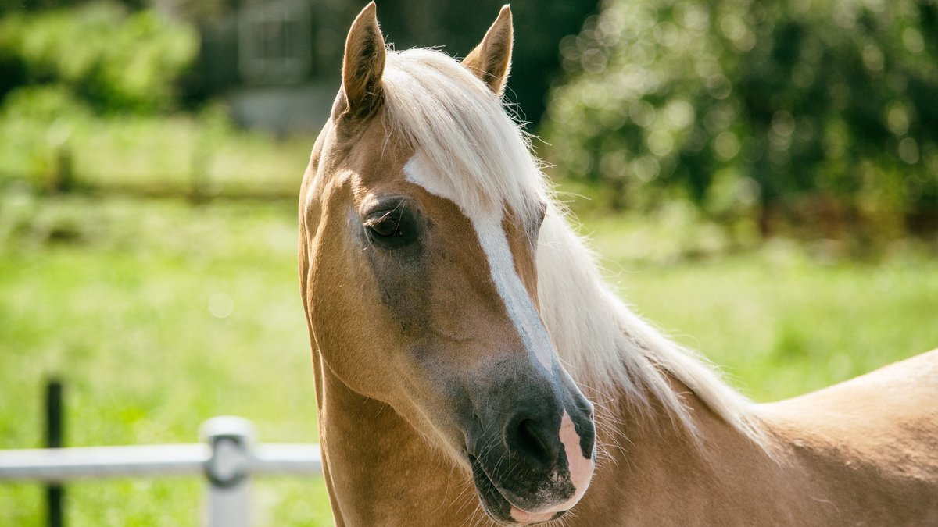

Slide 17
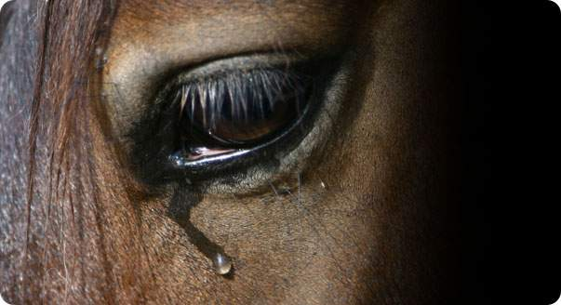
«И ВИЖУ ГЛАЗА ЛОШАДИНЫЕ»

Slide 18
Все мы немножко лошади. Каждый из нас по-своему лошадь.
И вот тут поэтом высказывается главная мысль – надо быть добрее. Простых сочувственных слов лирического героя было достаточно для того, чтобы старая кляча не просто встала и пошла. Нет, она повеселела, почувствовала себя ребенком и поняла, что все ее усилия были не напрасны. Так же нужно поступать всем и во всеми – люди должны быть добры друг к другу, чтобы ноша жизни была для них не такой тяжелой.

Slide 19
Все мы немножко лошади. Каждый из нас по-своему лошадь.
Каждый из нас может совершить ошибку: упасть в прямом или переносном смысле. Всем нужна поддержка. Хотя бы словом. И если возле нас будут такие люди ,которые помогут нам, то мы преодолеем все трудности. Мы должны помнить, что любой из нас может оказаться на месте этой лошади, и пусть каждый будет готов совершить поступок лирического героя – прийти на помощь.

Slide 20
Идея стихотворения
Если старая упавшая лошадь нашла в себе силы подняться, да еще и пойти, «хвостом помахивая», то и каждый человек сможет встать и найти силы не только жить дальше, но и творить, и радоваться жизни.

Slide 21
Идея стихотворения
Поэт хотел сказать стихотворением, что и животные, и люди нуждаются в ласке, сочувствии, поддержке, в милосердии, и это помогает жить дальше.

Slide 22
Упавшая лошадь – это поэтический двойник человека, который, несмотря ни на что, должен преодолеть все трудности и идти дальше по жизни, потому что в нашей жизни много хороших людей, которые тебе помогут, хотя бы словом. Надо помнить всегда об этом, чтобы « и жить, и работать стоило»

Slide 23
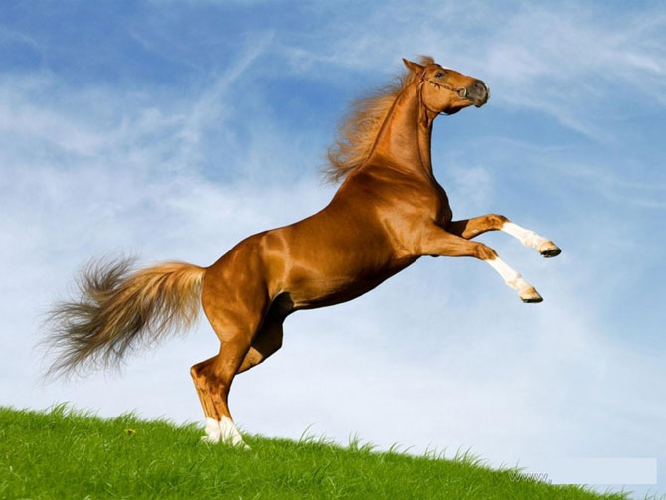
…и стоило жить, и работать стоило.

Slide 24
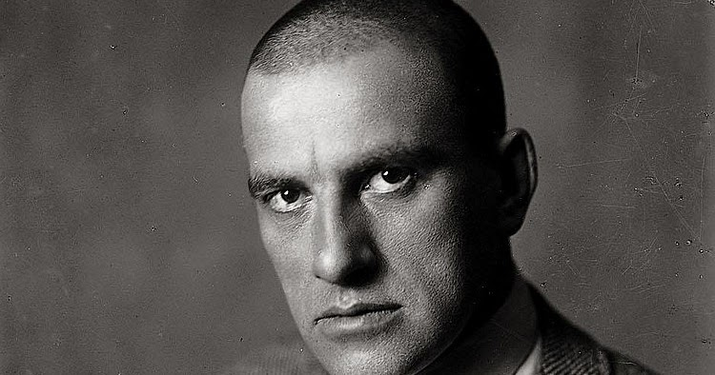

Slide 25
1. Я узнал, что В.Маяковский …
2. Я знаю, что аллитерация – это
3. Сегодня мы говорили о проблеме… …
4. Я понял, что выражение «Все мы немного лошади» означает…

Slide 26
Футуризм – течение в искусстве и литературе начала 20 века, выступавшее за отрицание традиционной культуры и провозгласившее поиск новых форм творчества.

Slide 27
В литературе футуристов интересовала
форма стихосложения.
Они придумывали новые слова (неологизмы),
использовали язык плаката и афиш.

Slide 28
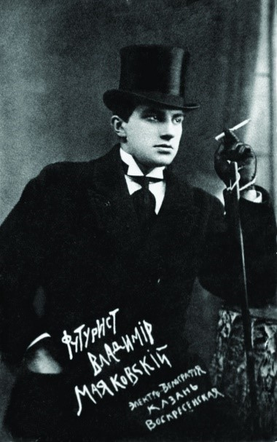
1912 год. Владимир Маяковский присоединился к футуристам

Slide 29
Свою поэзию он предназначал миллионам читателей, но никогда не был человеком толпы, напротив, стремился выделиться и внешним видом, и поведением. Его поэтический слог и интонации всегда были наполнены чеканным ритмом, изначально предназначенным для декламации вслух.

